Slide 1
Szikratávírók az első világháborúban
XVI. Tudomány- és Technikatörténeti Konferencia
Notes:
Tisztelt elnök úr, tisztelt hallgatóság! Az előadásom témája az első világháborúban használt vezeték nélküli kommunikáció. A bemutatómban elsősorban azokat a képek mutatom be, amelyek e cikkben, terjedelmi okokból nem jelenhettek meg.

Slide 2
Bevezető
Az első világháború nem csak elnevezésében volt első:
résztvevő államok nagy száma: Európa csaknem összes állama, az Orosz Birodalom, Japán, az Egyesült Államok és több kisebb állam;
kiterjedés: Európa, Közel-Kelet, Afrika és Ázsia egyes részei;
dinamika: alakulatok, utánpótlás gyors mozgatása;
alkalmazott eszközök: számos technológiai újítás.
Notes:
méretében: a háborúban részt vett Európa csaknem összes állama, az Orosz Birodalom, Japán, az Egyesült Államok és több kisebb állam is,
kiterjedésében: a fő hadszínterei Európában voltak, de kiterjedt a Közel-Keletre, Afrikára és Ázsia egyes részeire is,
gyorsaságában: alakulatok mozgatásában, utánpótlásában elsősorban a vasút játszott szerepet, de megjelentek az automobilok is,
alkalmazott eszközök: számos technológiai újítást vezettek be: repülőgépek, léghajók, tankok, nagytávolságú lövegek, gépfegyver és többek között a vezeték nélküli távíró.

Slide 3
Kommunikáció
  Az információ továbbításának sebessége
  A háború kiterjedése és dinamikája miatt a hagyományos hírközlés használhatatlan
  Elektromos összeköttetés:
    a vezetékes összeköttetés hátrányai
    vezeték nélküli távírás
  Szikratávíró
Notes:
Egy háború kimenetelét nagyban befolyásolja, hogy az információ milyen gyorsan és mennyire biztonságosan jut el a rendeltetési helyére. A klasszikus (jelzőfény, futár, postagalamb stb.) hírközlés éppen a háború kiterjedése és dinamikája miatt használhatatlanná vált, illetve korlátozottan volt használható.
A megoldást az elektromosság jelentette. A vezetékes összeköttetés létesítése idő igényes, a nehezen megközelíthető, esetleg ellenséges terepen szinte lehetetlen a kiépítése. Az üzembiztonságra károsan hathatnak a viharok, a harci cselekmények, a véletlen vagy szándékos rongálások. A sűrűn előforduló hibák miatt a karbantartóknak állandó készültségben kellett lenniük, a javítást pedig sok esetben ellenség által veszélyeztetett területen kellett elvégezni. Ezért szükség volt olyan eszközökre, amelyek mentesek e hátrányoktól és így biztosítják a folyamatos hírtovábbítást. Ezt a vezeték nélküli távírók (rádiók) tudják biztosítani. Ezek olyan esetekben is jól használhatók amikor a harci helyzet gyorsan változik, a csapatok folyamatos mozgásban vannak. Segítségükkel az ellenség által körülvett csapatokkal, vagy a távoli anyaországgal is biztosított a kommunikáció.
A vezeték nélküli hírközlés első készülékei a szikratávírók voltak, ezeket az 1800-as évek végén kezdték alkalmazni, a folyamatos tökéletesítések hatására a 20. század elejére már Anglia és az Egyesült Államok között is biztosított volt az összeköttetés. E berendezések fénykorát az első világháborút megelőző időszakra, illetve a háború kezdetére tehetjük.

Slide 4
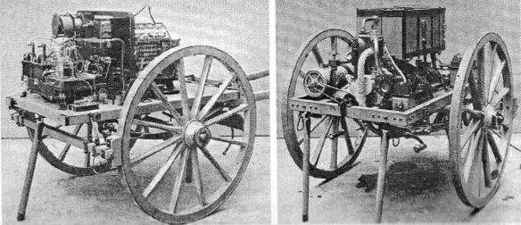
Előzmények
Forrás: Balás, Rajnai, Magyar katonai rádióállomások és rádiókészülékek 1914-1945
  1909-ben az osztrák és magyar hadügyi kormányzat vásárolt két katonai szikratávíró-állomást, ezekkel létesített összeköttetést Berlin és Bécs között.
Notes:
1909-ben az osztrák és magyar hadügyi kormányzat megvásárolt a berlini szikratávíró társaságtól két katonai szikratávíró-állomást és ezekkel sikeres összeköttetést létesített Berlin és Bécs között. Az állomások négy ló vontatta kocsin helyezkedtek el, az energiaellátásukat egy automobil-motor biztosította. Az állomás két szekéren helyezkedett el, az egyiken a rádió (telegráf), a másikon pedig benzinmotorral hajtott dinamó volt. Az antenna kihúzására léggömböt, illetve sárkányt használtak.

Slide 5
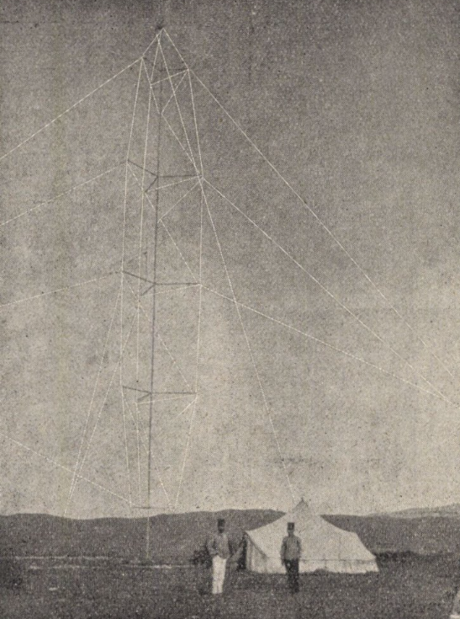
Előzmények
  Az 1912-13-as Balkáni-háború tanulsága
  Nemzetközi különítményt küldtek Skutariba (Albánia, ma Shkodër)
  Osztrák-magyar hadsereg szikratávíró állomása
Forrás: Gelényi, Magyar híradó csapatok a világháborúban
Notes:
Az 1912-13-as Balkáni-háború felhívta a katonai vezetés figyelmét arra, hogy a nehezen megközelíthető, esetleg az ellenség által bekerített területekkel való kapcsolattartás csak vezetéknélküli távíróval oldható meg. A háború befejezésekor a nagyhatalmak egy nemzetközi különítményt küldtek Skutariba (Albánia), ahol az osztrák-magyar hadsereg üzemeltetett egy kis szikratávíró állomást.

Slide 6
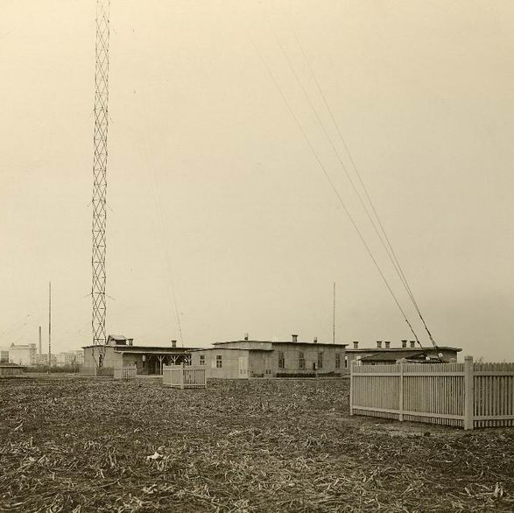
Csepeli szikratávíró
1914-ben a magyar-bolgár megegyezés,
1914. július 28. az építés kezdete,
október 15. átadás,
november 1-től rendszeres adás.
Forrás: http://www.postamuzeum.hu/hu/targyak/1613/tavlati-kep-26
Notes:
1914-ben a magyar kormány Bulgáriával megegyezett abban, hogy Budapesten és Szófiában szikratávíró állomást állítanak föl. Ezzel megelőzve azt, hogy Bulgáriát teljesen elzárhassák a külvilágtól. Az állomás építését a Csepel-szigeten 1914. július 28-án kezdték és október 15-én adták át a forgalomnak, a rendszeres adást november 1-én kezdődött. Elsősorban háborús célt szolgálva továbbított rejtjeles morzetáviratokat a velünk szövetséges központi hatalmaknak, később közvetített az Oroszországgal kötendő esetleges különbéke, majd a háború befejezése után a győztes nagyhatalmakkal folyó tárgyalásoknál.

Slide 7
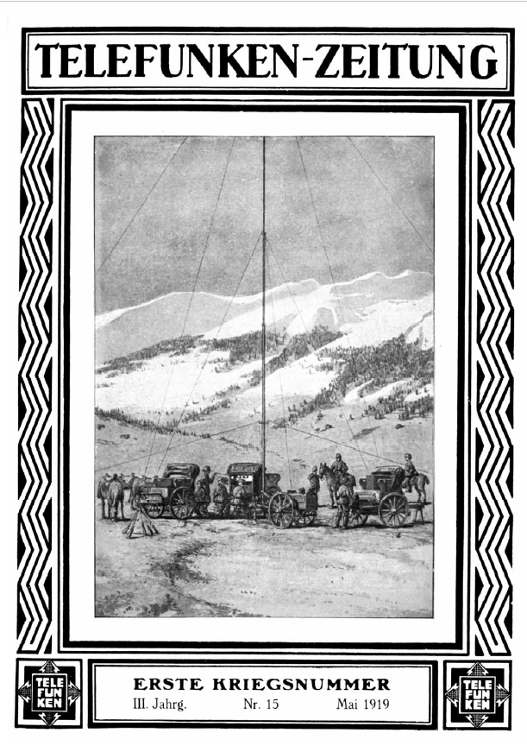
A háborúban használt eszközök
  A bemutatott képek forrása a Telefunken Zeitung, 1919. májusi száma
Notes:
Ahogy az elején ígértem, néhány korabeli fotót mutatok, amelyek forrása a Telefunken Zeitung, 1919. májusi száma.

Slide 8
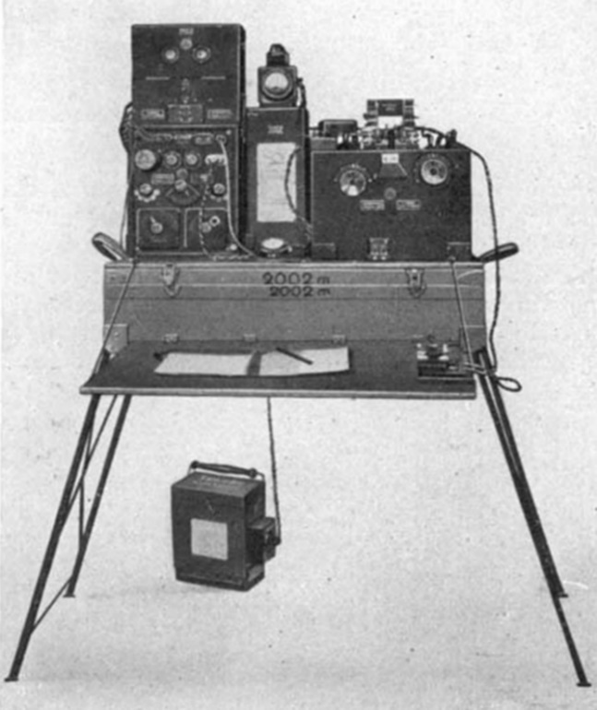
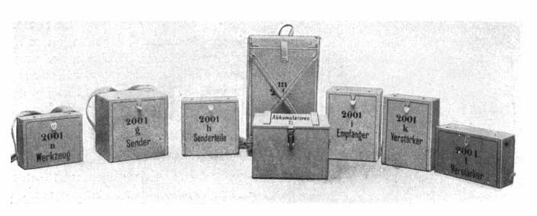
Hordozható rádióállomások
Elsődleges követelmény volt a hordozhatóság
1916-ban a Telefunken kifejlesztett egy hordozható, 13 egységből álló rádióállomást (Kleine tragbare Funkenstation - G-Fuk 16a )
Notes:
Ezeknél a berendezéseknél elsődleges követelmény volt a hordozhatóság. Ennek érdekében ezeket több, a személyzet által hordozható méretű és súlyú modulból állították össze.
1916-ban a Telefunken kifejlesztett egy hordozható rádióállomást, ami 13 egységből állt, az egyes modulok súlya nem haladta meg a 12 kg-ot.
1917 novemberére 500 ilyen típusú állomást szállított a Telefunken. Áramforrásként általában egy dupla pedálos kerékpárt vagy egy Bosch kéthengeres motort használtak.

Slide 9
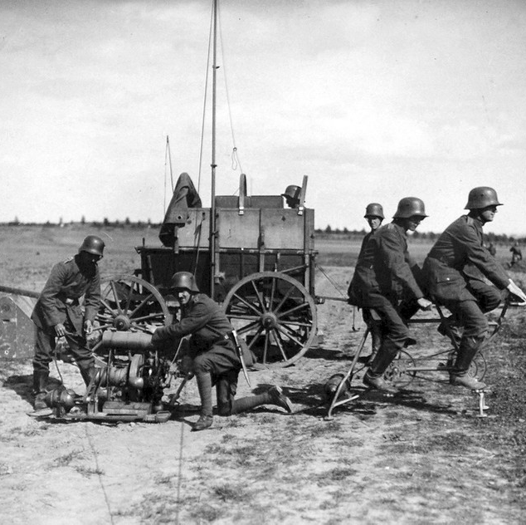
Hordozható rádióállomások
Egy német kommunikációs osztag a nyugati fronton 1917-ben
Notes:
E rádióállomást használó német kommunikációs osztagot mutat a fotó, amely a nyugati fronton készült 1917-ben.

Slide 10
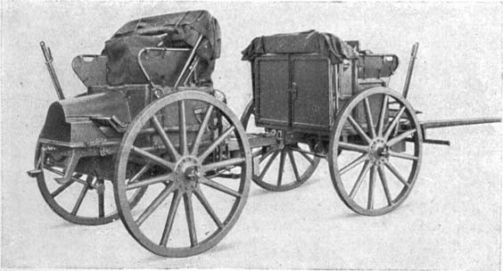
Mobil rádióállomások
(Nehéz állomás)
  Részegységei: állomás, árboc és felszerelés jármű
  Egyenként hat-hat ló vontatta
  Üzembe helyezése, beállítása körülbelül 15 perc
  Az energiát egy hét-nyolc lóerős benzinmotor szolgáltatta
  Sugárzási energiája körülbelül 1,5 kW. Hatótávolsága 250-300 km
Egy nehéz állomás felszerelés járműve
Notes:
A harcok során a hadseregnek szüksége volt könnyen mozgatható és telepíthető rádióállomásokra. Ezek voltak a mobil rádióállomások, amelyek kizárólag a mozgó hadviselésre készültek. Képesnek kellett lenniük a lovasságot bárhová, bármilyen ütemben követni. Követelmény volt a gyors üzembe helyezés, így az állomás telepítésére és leszerelésére csak rövid idő állt rendelkezésre. Az állomásokat és a felszerelésüket lovasfogat, vagy gépkocsi szállította.
A nehéz típusú mobil rádióállomás három egységből állt: állomás, árboc és felszerelés jármű, amelyeket egyenként hat-hat ló vontatott. Az állomás üzembe helyezése, beállítása körülbelül 15 percet vett igénybe. Az adó működéséhez szükséges energiát egy hét-nyolc lóerős vízhűtéses benzinmotor szolgáltatta. A nehéz állomás sugárzási energiája körülbelül 1,5 kW, a hatótávolsága 250-300 km volt.

Slide 11
Mobil rádióállomások
(Könnyű állomás)
  Részegységei: állomás és felszerelés jármű
  Egyenként hat-hat ló vontatta
  Üzembe helyezése, beállítása körülbelül 5 perc
  Sugárzási energiája körülbelül 0,5 kW, hatótávolsága 100 km
Könnyű rádióállomás árboc és állomás jármű
Notes:
A könnyű típusú mobilrádióállomás két, egyenként hat lóval húzott járműből: az állomás és felszerelés járműből állt. A könnyű állomás üzembe helyezéséhez legfeljebb öt percre volt szükség. Az adóállomás sugárzási teljesítménye körülbelül 0,5 kW, hatótávolsága 100 km volt.

Slide 12
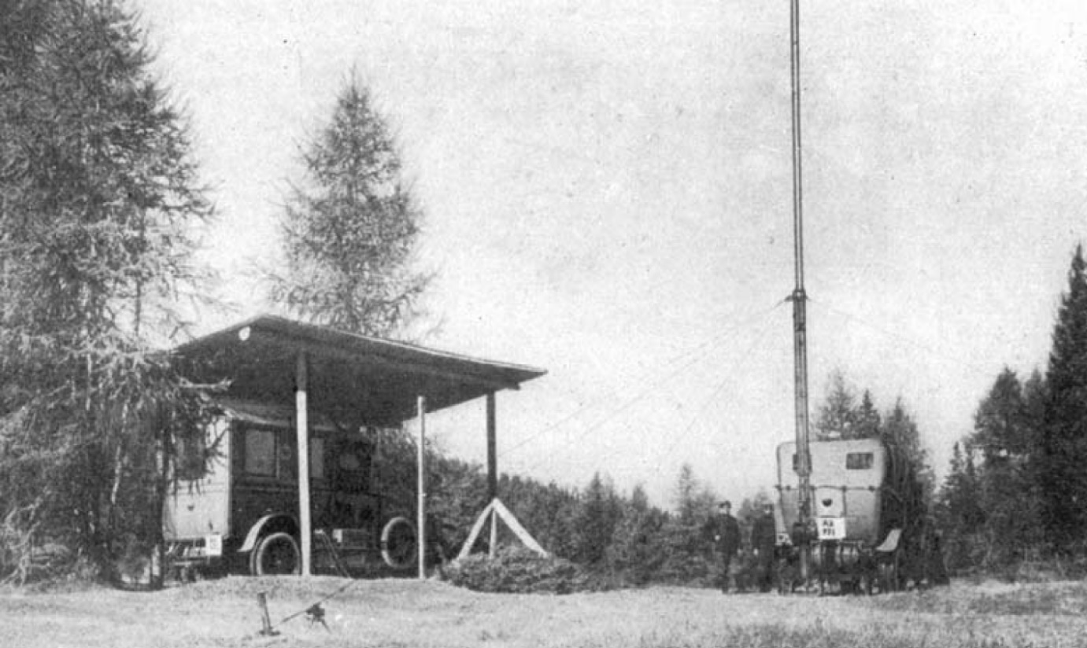
Mobil rádióállomások
(Automobil állomás)
Telepített nehéz automobil állomás
Notes:
A háború kiterjedésével egyre nagyobb szükség volt a gyorsan, nagy távolságra telepíthető rádióállomásokra. Mivel nehézséget okozott a lovak beszerzése és ellátása, ezért egyre több rádióállomást szereltek fel autókra.
Az újabb készülékeket és berendezéseket már nem építették be fixen a járművekbe, hanem kivehető szállítódobozokba helyezték el azokat. Így a rádióállomásokat lakóhelyiségekben vagy menedékhelyeken lehetett használni, és az üres járműveket lőtávolságon kívülre vihették.

Slide 13
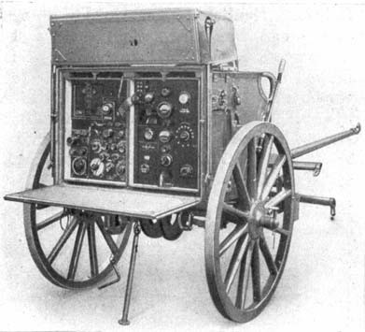
Mobil rádióállomások
(Kis rádióállomás)
  Az adó és a vevő egy utánfutón
  Az állomást két ló mozgatta
  Hatótávolsága 125 km
  Áramforrása egy kis léghűtéses kéthengeres motor
Mobil kis szikraállomás (G-FUK 18), állomási jármű
Notes:
Az offenzív harcok megkezdésekor a hadseregnek szüksége volt egy mobilis, könnyű rádióállomásra Az utánfutó két szállítódobozt tartalmazott, az egyikben a szikraadó, a másikban a vevő volt. Az állomást két ló könnyedén mozgathatta, hatótávolsága 125 km, az áramforrása egy kis léghűtéses kéthengeres motor volt.

Slide 14
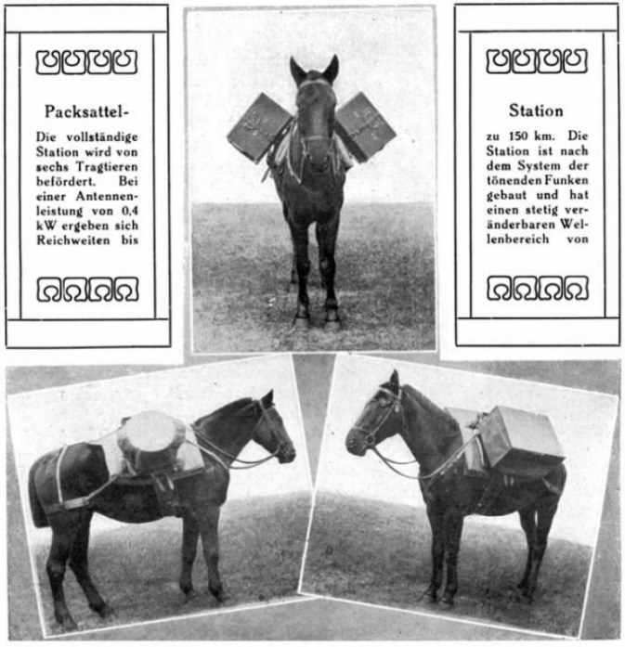
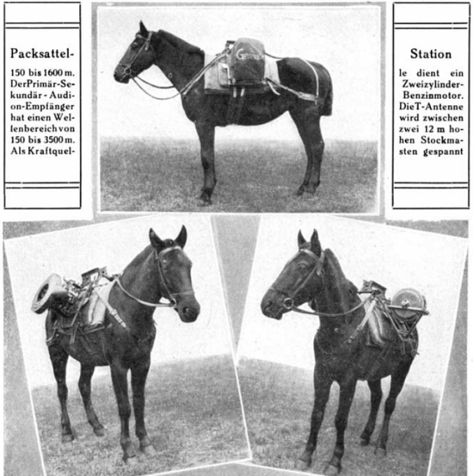
Mobil rádióállomások
(Nyeregállomás)
  A teljes felszerelést hat teherhordó állat szállította
  Adóteljesítménye 0,4 kW
  Hatótávolság 150 km
  Erőforrás egy kéthengeres benzinmotor
Notes:
Nyeregállomás: a teljes felszerelést hat teherhordó állat szállította, 0,4 kW antennateljesítmény mellett akár 150 km-es hatótávolság is elérhető volt. Az antenna két 12 m magas árboc között volt kifeszítve. Erőforrásként egy kéthengeres benzinmotort használtak.

Slide 15
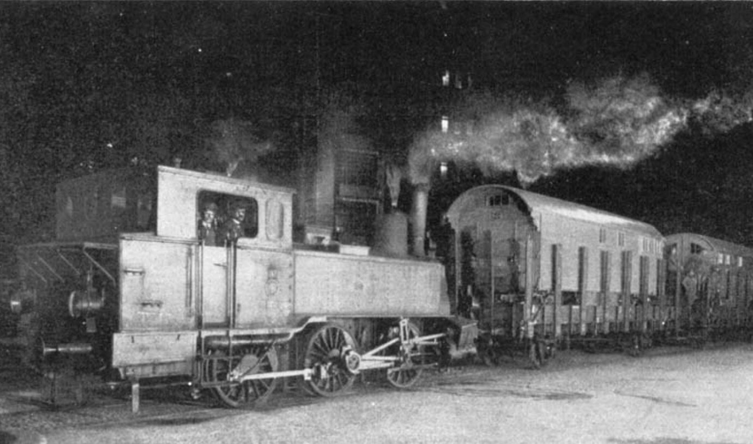
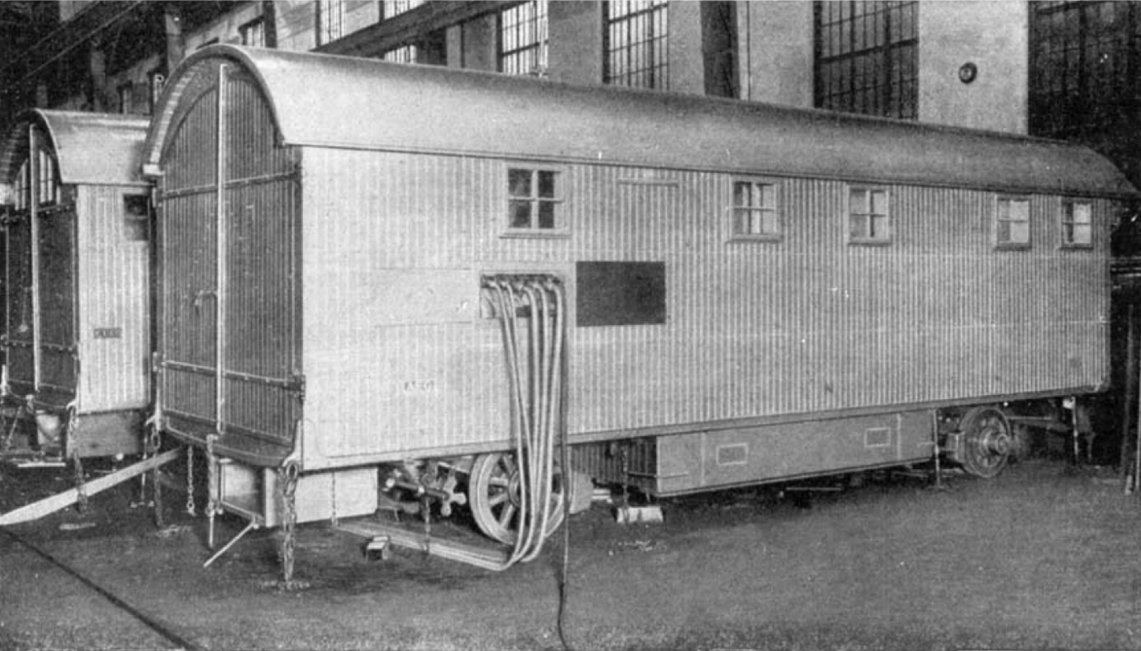
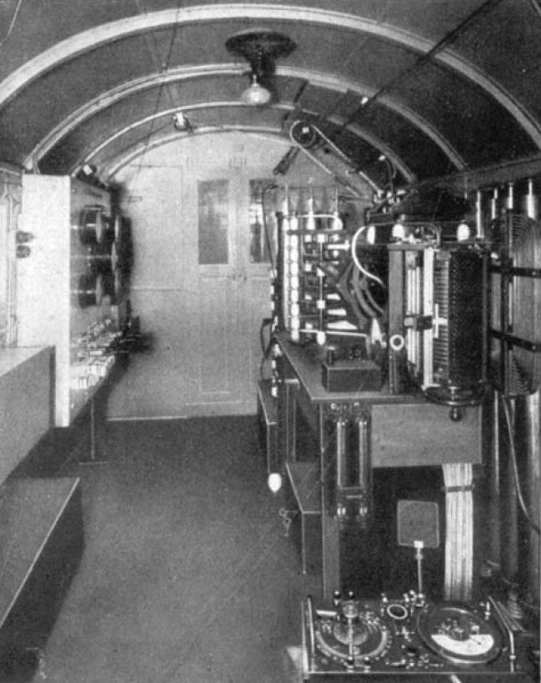
Mobil rádióállomások
(Legnehezebb állomás)
Útban a hadszintérre
Üzemkészen
Adóberendezés
Notes:
A legnehezebb mobil állomás, amelyet a hadsereg parancsnokságának szántak a keleti hadszíntérre.

Slide 16
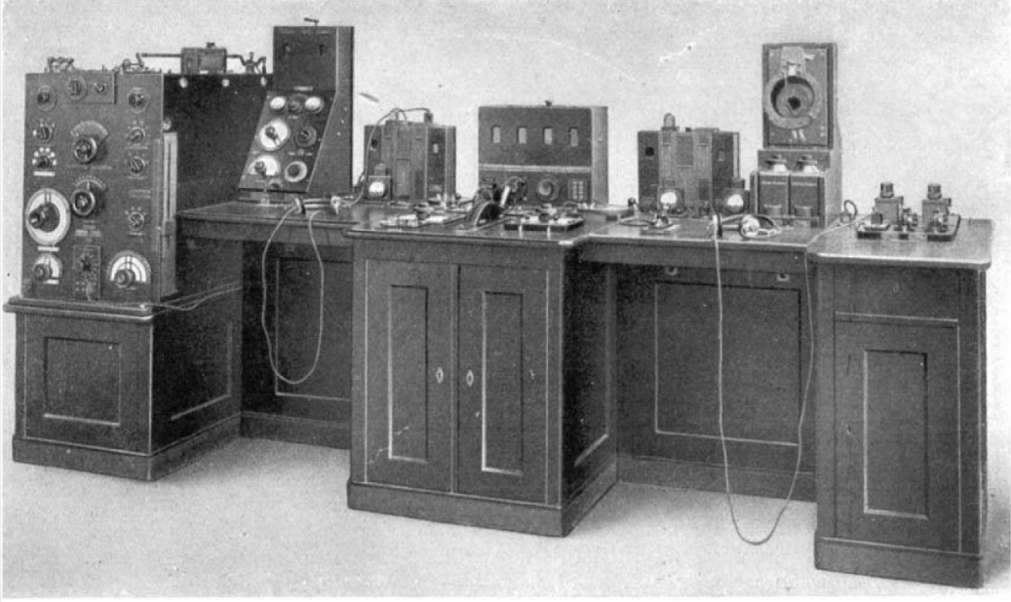
Fix telepítésű rádióállomás
  Feladata: a főparancsnokság és a távoli balkáni és keleti hadsereg főparancsnokságainak közvetlen rádióösszeköttetésére
  Adóteljesítménye 20 kW
Hadsereg Legfelsőbb Parancsnoksága rádióállomásának vezérlő pultja
Notes:
A főparancsnokság és a távolabbi balkáni és keleti hadsereg főparancsnokságainak közvetlen rádióösszeköttetésére egy oltó szikrás, 20 kW adóteljesítményű fixen telepített állomást használtak. Az adó- és vevőforgalom lebonyolítása egy erre a célra berendezett teremben, a vevőpultról történt.

Slide 17
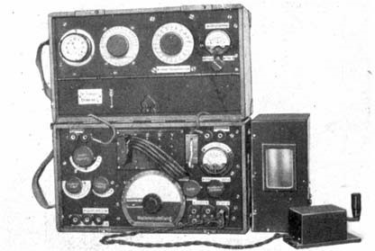
Új eszköz a rádiózásban
  Az elektroncsővel működő adók előnye a szikraadókhoz képes:
  jóval kisebb méret,
  kevesebb energia igény,
  könnyebben telepíthető,
  sokkal megbízhatóbb.
A legelső csöves adó-vevő hordozható kivitelben
ARS 68 típusú csöves adó-vevő
Notes:
Az I. világháború közepén a katonai híradás felszereléseiben változás kezdődött: a szikratávírók mellett izzókatódlámpákkal épített készülékek jelentek meg. A központi hatalmak ipara először az ún. Lieben-lámpákat gyártotta, amelyeket kezdetben telefon- illetve detektoros rádióvevők hangerősítőjeként használtak.
Az elektroncsővel működő adók a szikraadókhoz képest jóval kisebb méretűek, kevesebb energiát igényeltek, könnyen telepíthetők és sokkal megbízhatóbbak voltak.
1918. május végén a Telefunken tesztelésre leszállította az első 100 ilyen készüléket, amelyek beváltak, így megkezdődhetett a tömeggyártásuk.
Magyarországon a Tungsram1918-ban, a Telefunken ARS 68 licence alapján építették meg az első katonai rádiót az Osztrák—Magyar Monarchia hadserege számára. A készüléket „Klein Radio”-nak nevezték, fedőneve KLERA volt. Ezeket a rádiókat az olasz fronton próbálták ki először, ahol kezdetben csak vezetékes híradás volt.
1917-ben kezdték kiépíteni a rádióüzemű rendszereket, és 1918-ban már a magasabb parancsnokságokon mindenütt megtalálhatók voltak a távíró üzemmódban dolgozó elektroncsöves rádió-adó-vevők.
A szikraadókat a világháború végén fokozatosan megszüntették, kivonták a forgalomból. A Naueni (berlini) állomás 100 kW-os szikraadóját 1918-ban, a csepeli szikraadót 1924-ben szerelték le.

Slide 18
Felhasznált szakirodalom
B. D. Balás, Távírótól a rádióig, Ad Librum, Budapest, 2009.
B. Endrődi, A Csepeli Rádióállomás, in: Postai és Távközlési Múzeumi Alapítvány Évkönyve 1994, Postai és Távközlési Múzeumi Alapítvány, Budapest, 1995.
A. Slaby és G. Kreuzer, A szikratávíró, Franklin-társulat, Budapest, 1912.
B. D. Balás, A központi hatalmak hadseregének korszerű kisrádió-állomása az I. világháború végén, Haditechnika, 2011. 2, 15-18.
Solff, Karl, Telefunken im deutschen Heere, Telefunken Zeitung, 1919. május, 11-24.
S. Mészáros, A 90 éves Tungsram vevőcsőgyártásának története, Híradástechnika,1986, 436-446.
I. Tóth, A budapesti híradástechnikai ipar kezdetei, A Telefongyár első évtizedei, in: Tanulmányok Budapest múltjából, Budapesti történeti múzeum évkönyve, Budapesti Történeti Múzeum, Budapest, 1971, 309-333.
n.n., Empfangsapparat für Luftschiff und Ballon „System Telefunken", Telefunken Zeitung, 1912. április, 63-66.
R. Tábori, I. P. Valkó és D. Ambrózy, A hírközlés regénye, Minerva, Budapest, 1967.
J. Jáki, Katonai rádiótechnika, Királyi Magyar Egyetemi Nyomda, Budapest, 1944.
n.n., A dróttalan távíró sikere, Népszava, 1909. április 1, 8.
J. Hollós, I. Pfeifer, A technika vívmányai az utolsó száz évben, Athenaeum, Budapest 1905
Alan Taylor, World War I in Photos: Technology, 2014, https://www.theatlantic.com/photo/2014/04/world-war-i-in-photos-technology/507305/ (letöltés: 2023.06.16.)
Csepeli szikratávíró (http://www.postamuzeum.hu/hu/targyak/1613/tavlati-kep-26)

Slide 19
Köszönöm a figyelmet!

